Slide 1
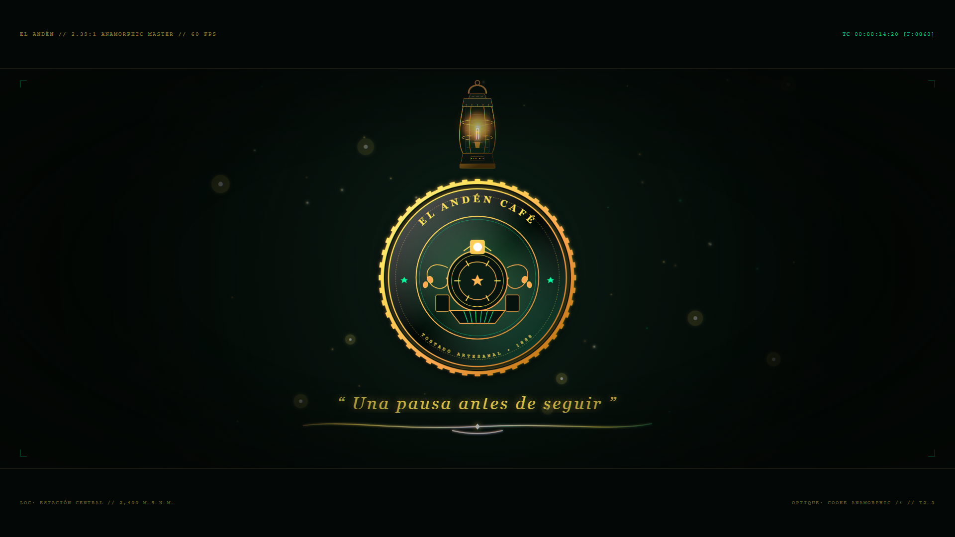
CINEMATIC BRAND FILM · 15 s · 60 FPS · 100% SILENCIOSO
EL ANDÉN CAFÉ
THE MIDNIGHT STEAM
“Una pausa antes de seguir”

Slide 2
01 // EL RETO
UN FILM SIN UN SOLO SONIDO.
Sin música, sin voz y sin efectos de sonido, la imagen tiene que hacer todo el trabajo: marcar el ritmo, provocar impacto y sostener la atención durante 15 segundos.
CONTRASTE LUMÍNICO
ÓPTICA ANAMÓRFICA
TIPOGRAFÍA CINÉTICA
Picos de exposición, flash blanco de 3 frames y oro hiperbrillante sobre negro abisal.
Aberración cromática RGB y destellos horizontales que funcionan como “golpes” visuales.
Texto que entra con resorte, se desintegra y se dibuja; él lleva el ritmo.

Slide 3
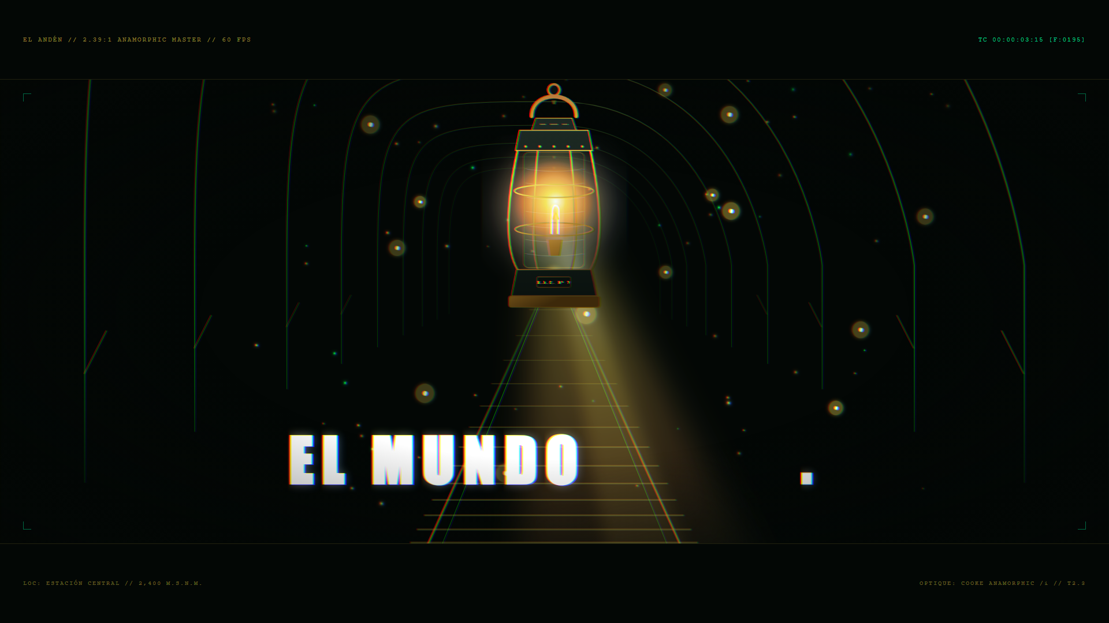
02 // CONCEPTO
EL MUNDO CORRE.
NOSOTROS PARAMOS.
El andén es el único lugar de una estación donde se permite esperar. El Andén Café convierte esa espera en un ritual: la velocidad del tren contra la paciencia de un espresso bien hecho.
El film va de la máquina al grano: de la locomotora, que es prisa, a la cafetera, que es precisión.

Slide 4
03 // SISTEMA VISUAL
PALETA DE ALTO CONTRASTE
CARBÓN ABISAL
BOSQUE NOCTURNO
ORO FUNDIDO
ÁMBAR
ESMERALDA NEÓN
ZAFIRO
#030705
#0A140F
#FFE259
#FFA751
#00FFA3
#00E5FF
Fondo
Fondo
Luz principal
Luz cálida
Advertencia / HUD
Destello anamórfico
GROTESCA CONDENSADA
MONOESPACIADA TÉCNICA
SERIF CALIGRÁFICA
EL MUNDO CORRE.
[ 02 // PRESIÓN EXACTA ]
Una pausa antes de seguir
Impacto: titulares en mayúscula sostenida
Precisión: lecturas HUD y telemetría
Calidez: firma de marca

Slide 5
04 // ESTRUCTURA
900 FRAMES · 4 ACTOS
ACTO I
ACTO II
ACTO III
ACTO IV
LA IGNICIÓN
LA MÁQUINA
EL COLAPSO
EL SELLO
0 – 3.5 s · 210 f
3.5 – 8.0 s · 270 f
8.0 – 12.0 s · 240 f
12.0 – 15.0 s · 180 f
Oscuridad, chispa, flash de 3 frames. El farol revela el túnel. “EL MUNDO CORRE.”
Dolly zoom tipo Vértigo, locomotora vectorial en movimiento, vapor que se vuelve espresso. HUD técnico.
Implosión gravitacional, onda de choque, se forja el sello y lo cruza un destello anamórfico.
El emblema respira. Caligrafía viva. Viñeta y fundido a negro en el frame 885.

Slide 6
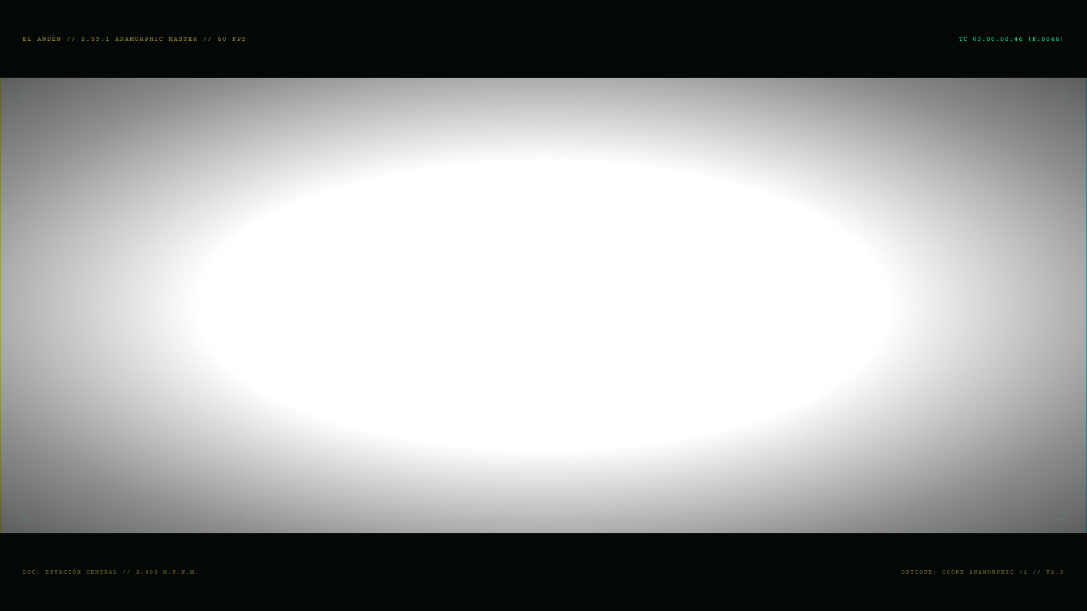
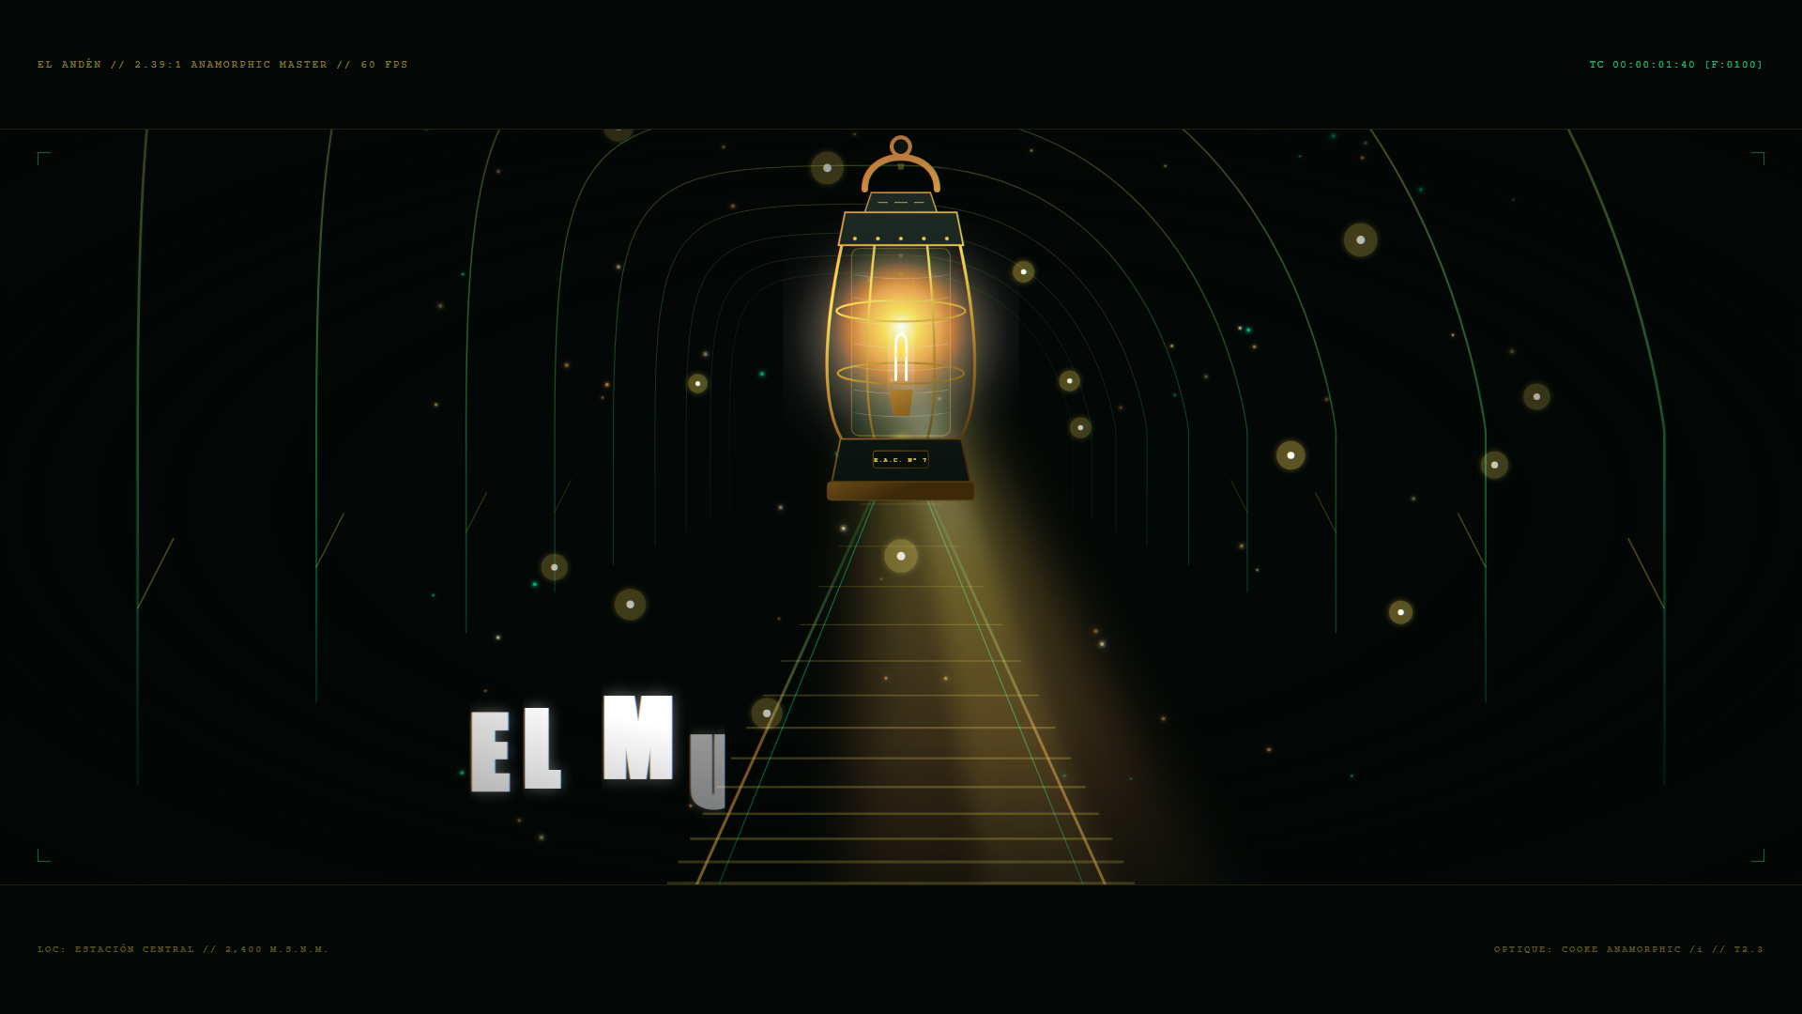
ACTO I // FRAMES 0–210
LA IGNICIÓN EN LA PENUMBRA
f46
f100
Chispa (f18) y flash blanco de exposición (f45–48)
Farol victoriano con lente Fresnel y haz volumétrico
Túnel de arcos en un punto de fuga · perspective 1200px
“CORRE” se desintegra en líneas de velocidad

Slide 7
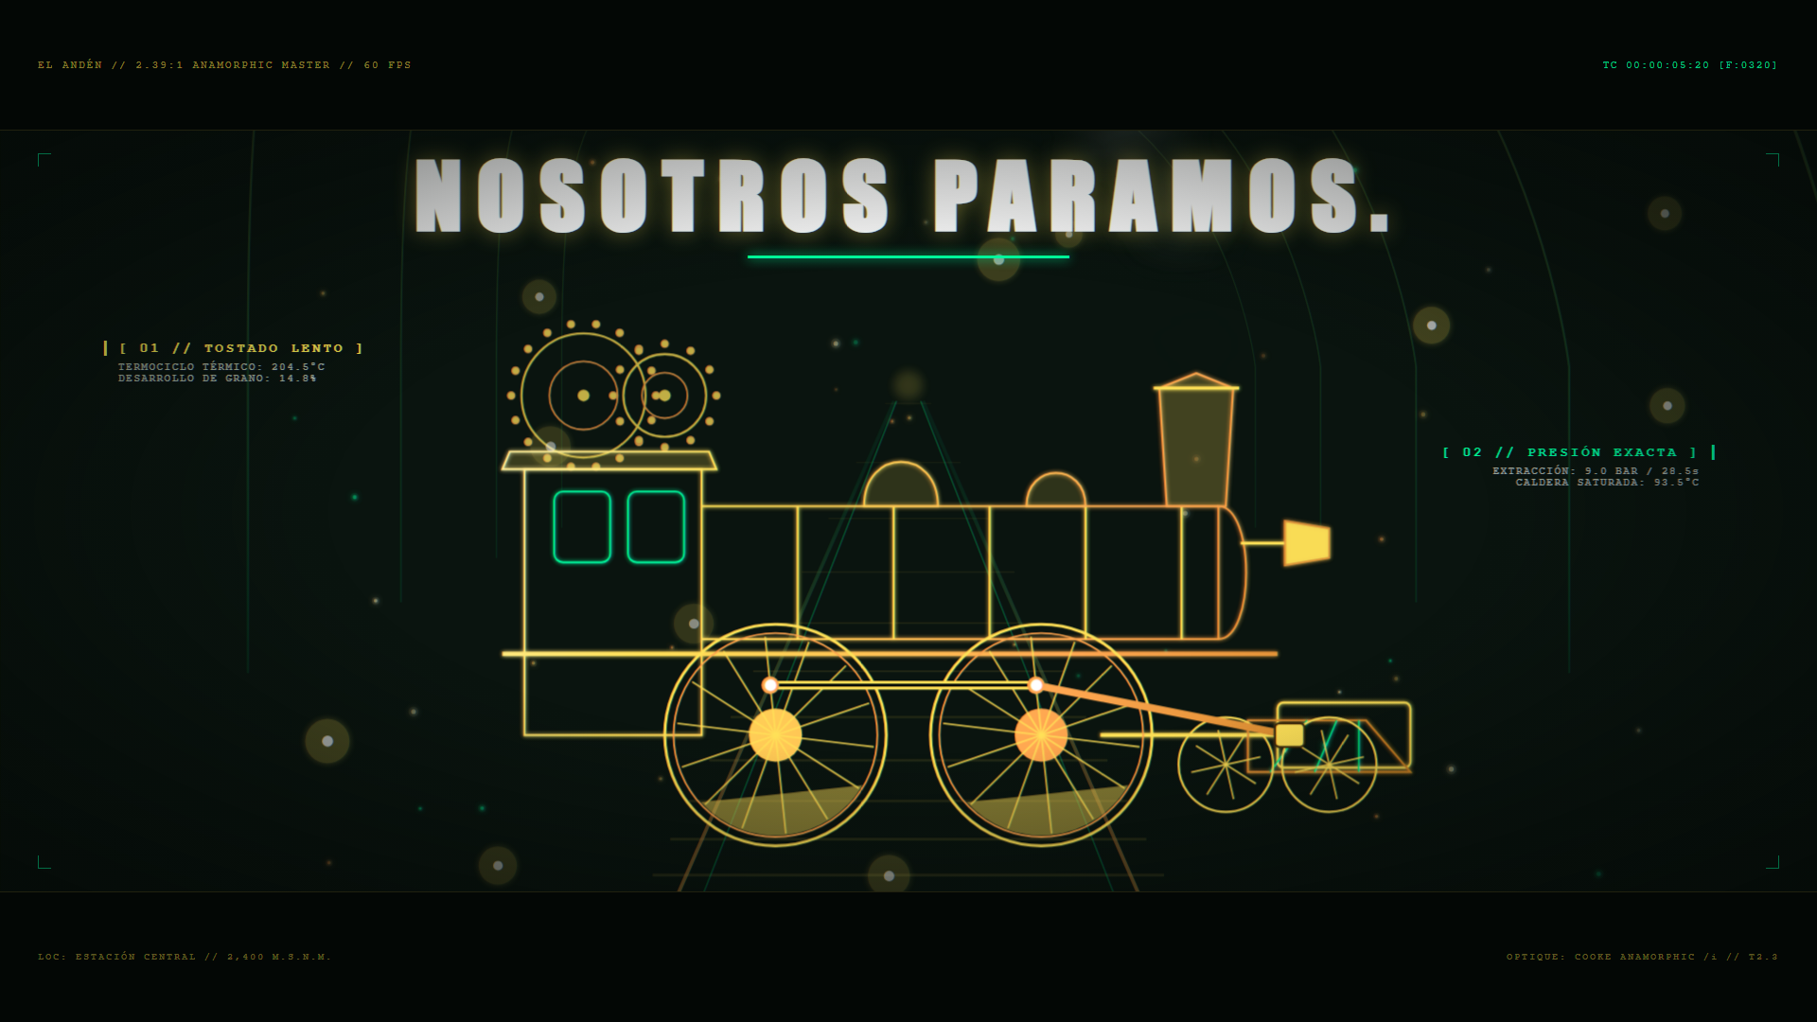
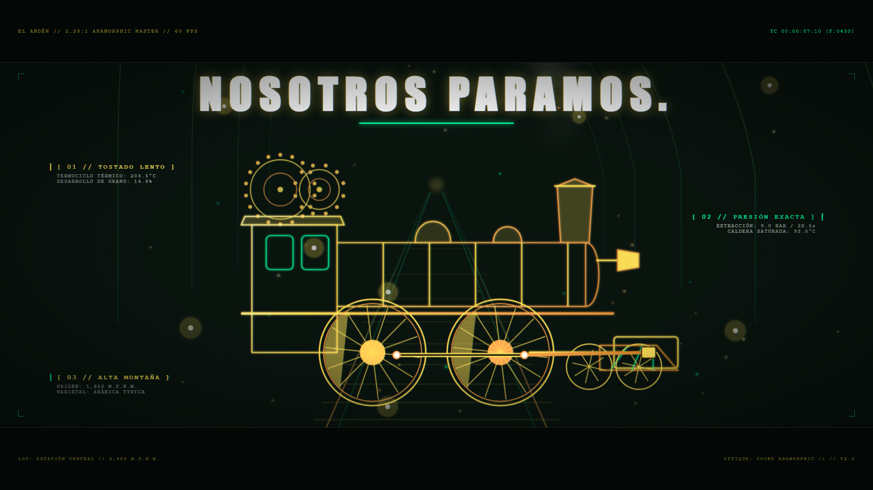
ACTO II // FRAMES 210–480
LA MÁQUINA Y EL GRANO
f320
f430
Dolly zoom: scale + perspectiveOrigin
Biela-manivela calculada por frame, engranajes 18:12
Vapor de locomotora → vapor de espresso (feDisplacementMap)
HUD: Tostado lento · Presión exacta · Alta montaña

Slide 8
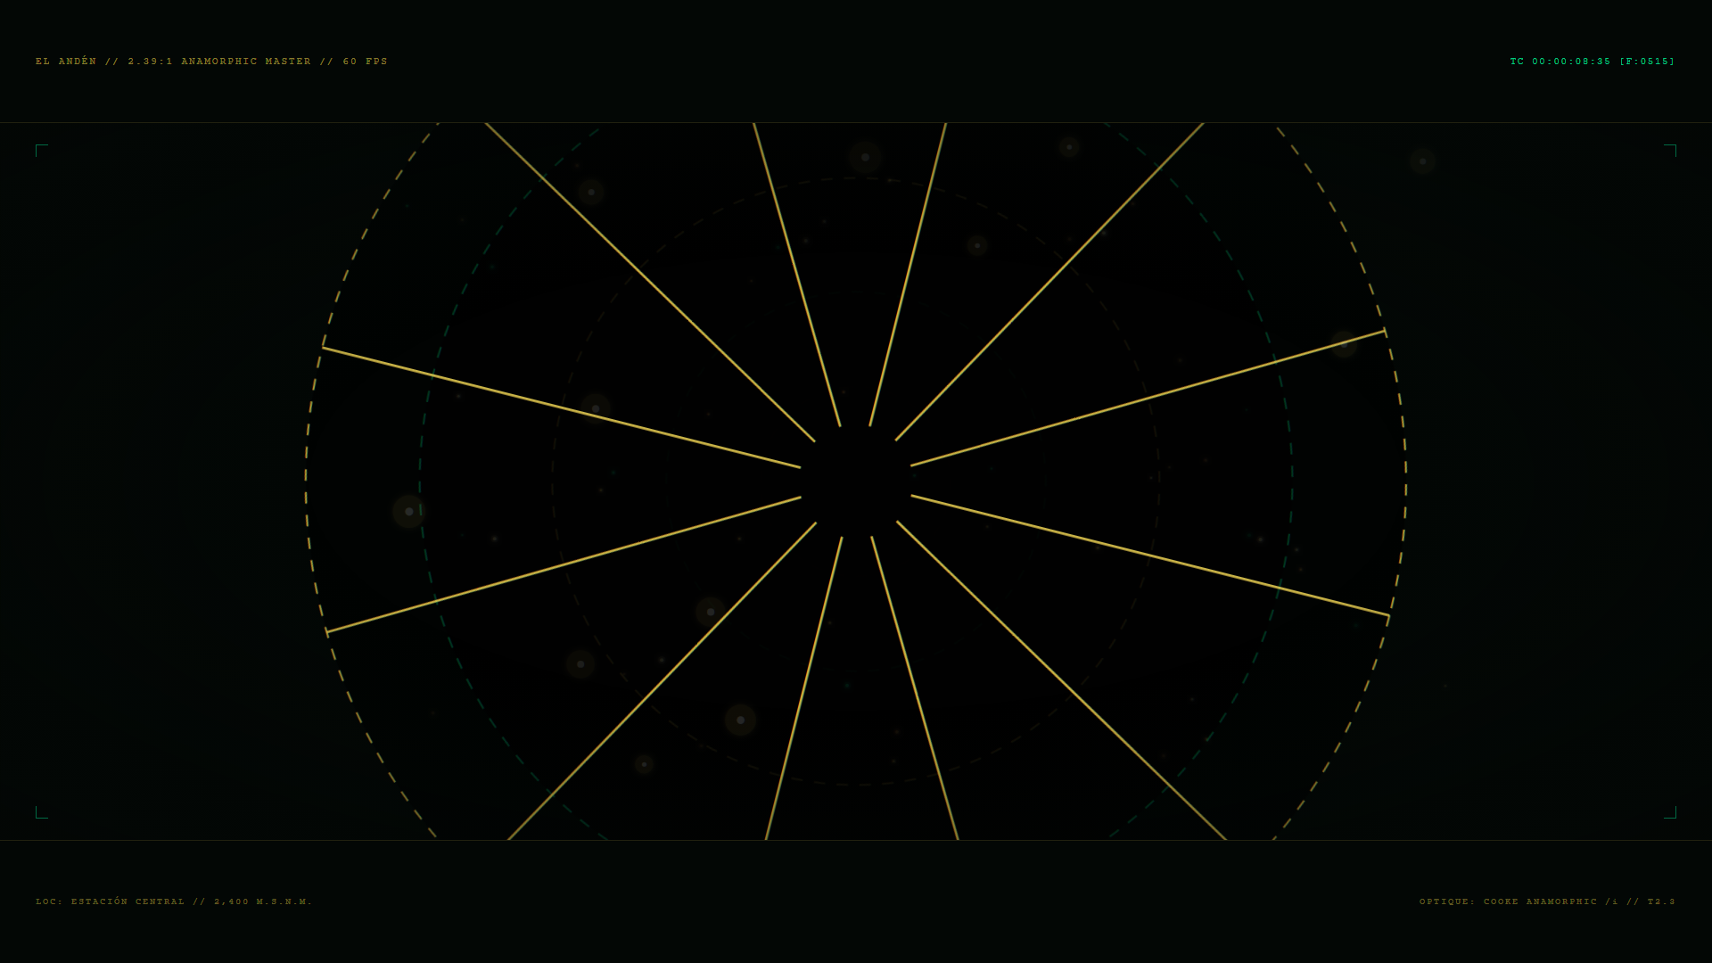
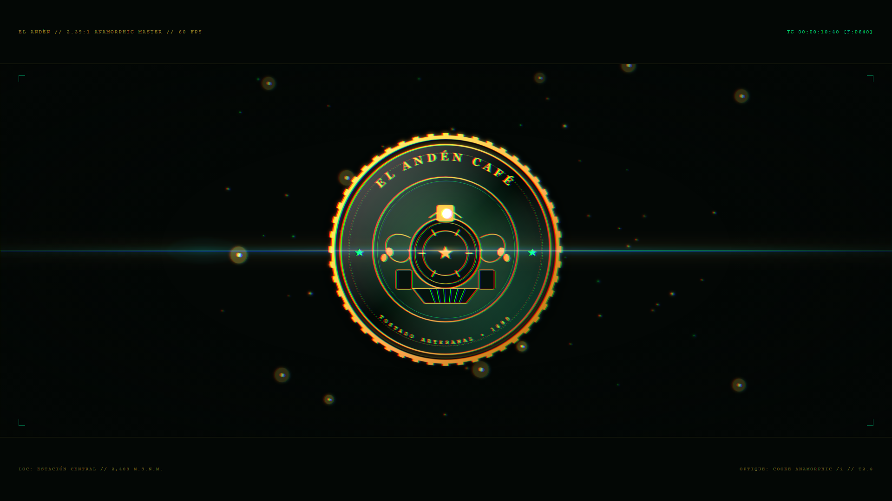
ACTO III // FRAMES 480–720
EL COLAPSO Y LA SÍNTESIS
f515
f640
Implosión con aceleración bezier(0.7, 0, 0.84, 0)
Onda de choque oro + esmeralda en el impacto (f535)
El aro dorado gira −90° → 0° y sella la lente
Destello anamórfico cruza el emblema (f620–700)

Slide 9
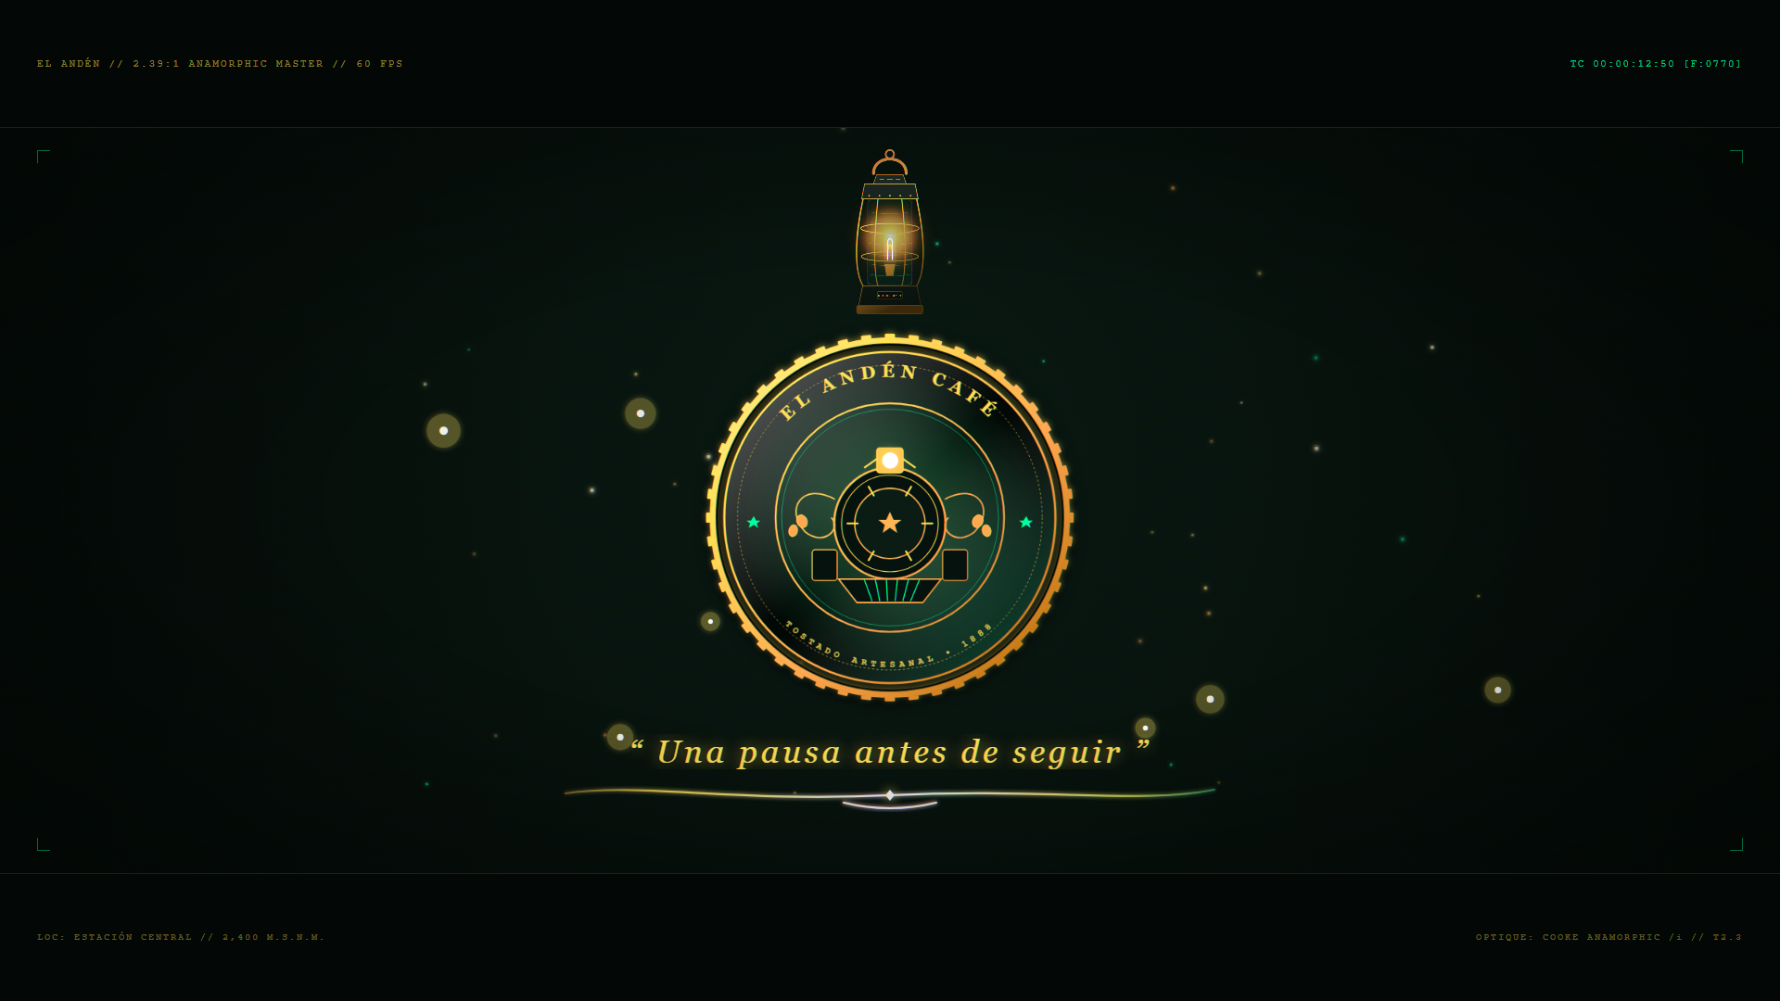
ACTO IV // FRAMES 720–900
EL SELLO INMORTAL
f770
f860
Pulso magnético del emblema: scale 1.000 ↔ 1.014
“Una pausa antes de seguir” trazada con strokeDashoffset
La viñeta cierra hasta dejar solo farol y texto
Fundido a negro absoluto en el frame 885

Slide 10
05 // MOTOR ÓPTICO
CÓMO SE COMPENSA EL SILENCIO
ABERRACIÓN CROMÁTICA
DESTELLO ANAMÓRFICO
Canales R, G y B separados con feColorMatrix y recombinados en modo screen. Desfase de 2 a 4 px en los momentos de impacto.
Destello horizontal zafiro y oro que cruza la pantalla con interpolación exponencial.
DISTORSIÓN DE CALOR
POLVO DORADO
feTurbulence + feDisplacementMap con baseFrequency animada por frame: el vapor refracta la luz.
55–85 partículas deterministas (seno/coseno) suspendidas en el haz del farol. Mismo resultado en cada render.

Slide 11
06 // ESPECIFICACIONES
FICHA TÉCNICA
PARÁMETRO | VALOR
Duración | 900 frames · 15.0 s exactos
Frame rate | 60 fps
Resolución | 1920×1080 (encuadre 2.39:1) · versión 4K 3840×2160
Audio | Ninguno: 100% silencioso por diseño
Stack | Remotion 4 · React 18 · TypeScript estricto
Arte | 100% SVG paramétrico, sin imágenes rasterizadas
Animación | Función pura de frame y fps; spring() y bezier(0.16, 1, 0.3, 1)
Salida | MP4 H.264

Slide 12
07 // ENTREGABLES
QUÉ SE ENTREGA
01
MASTER 1080p
el-anden-cafe.mp4 · H.264 · 60 fps
02
MASTER 4K
Composición MainComposition-4K lista para render
03
CÓDIGO FUENTE
Proyecto Remotion modular: actos, ópticas, partículas y SVG
04
PRESENTACIÓN
Este deck en PPTX + versión HTML + página interactiva

Slide 13
Una pausa antes de seguir.
GRACIAS

